Slide 1

基于大数据的高考志愿智能推荐系统

Slide 2



目 录
CONTENTS
研究意义与目标
技术路线
研究内容与方法
创新之处

Slide 3
研究意义与目标
中国作为高考大国，在高考招生的信息化建设中，积累了非常丰富的高考信息数据资源，包括历年的报名库、志愿库、录取库、成绩库等等，这些数据大多为原始数据未经过处理。并且，大数据目前主要应用于互联网、电商、视频门户网站等企业领域，对于教育领域则运用的较少。面对这些庞大数据，考生在填报志愿时往往无所适从，导致高考数据没能充分体现其价值，利用率低，陷入了“数据丰富而信息贫乏”的尴尬境地。
因此，我们需要通过开发一个基于大数据的高考志愿智能推荐系统，让考生在线填写分数、生源地和意向专业类，通过计算出所有符合条件的高校对该考生的录取概率来向考生反馈出概率在60%以上高校及对应专业，帮助考生高质量的完成高考志愿填报工作。

Slide 4
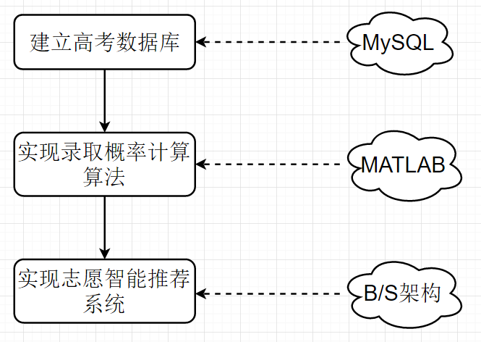
技术路线

Slide 5
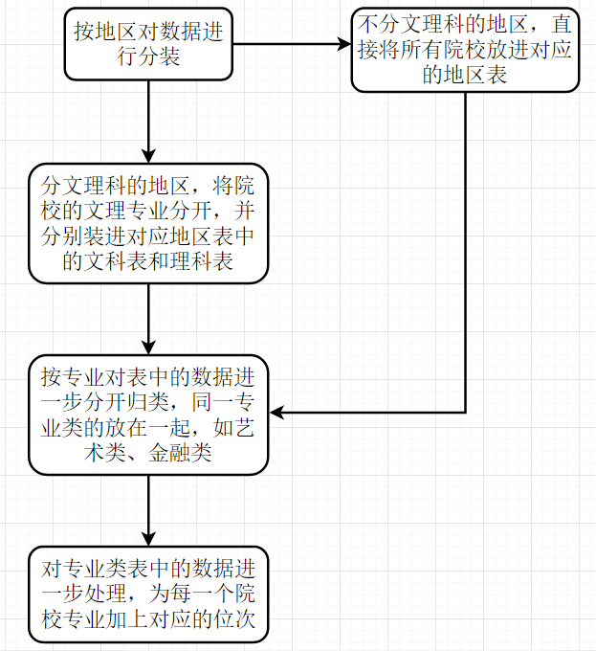
研究内容与方法
(1)数据采集
通过基于Python的爬虫来爬取过去四年各高校的录取分数线。
(2)建立高考数据库（运用MySQL）
首先对采集的数据进行清洗和整理，接着将数据按生源地进行分类，然后根据生源地是否有文理科进行分类，将文理科分开，最后按专业类对数据进行分类，构成一个高考数据库。
为了能更精确的反馈出高校志愿，我们将通过查询一分一段表来添加高校录取分数线的相应位次。

Slide 6
研究内容与方法
(3)实现录取概率计算算法（运用MATLAB）
录取概率计算算法通过对历史招生数据的分析和考生当年的考试分数来计算考生被某所大学所录取的概率。主要分为两个部分：
a.通过灰色预测理论预测大学的平均录取分数。考虑到根据不同阶段高考政策的影响，高校历年录取数据可用于预测的数据较少且规律性差，而且其内部决定因素有一部分是未知的，适用于灰色预测模型。所以采用GM(1.1)预测模型和Verhulst预测模型对比进行求解。
b.利用正太分布的特性计算考生被录取的概率。
(4)实现高考志愿智能推荐系统
该系统基于B/S架构，通过浏览器，输入考生的生源地、成绩和意向专业类，系统访问数据库并计算录取概率，反馈出录取概率在60%以上的高校及相应专业，并按录取概率从低到高排列。

Slide 7
创新之处
(1)本项目受用对象是高考考生，由于历年高考数据和招生数据多而繁杂，而且只能通过书本来获取，使得学生和家长很难有效的进行分析并选择。但是通过我们的研究成果，可以帮助考生和家长更为方便地知道自己可能考上的院校。
(2)采用灰色预测模型GM(1.1)预测模型和Verhulst预测模型对比求解录取概率。

Slide 8
计划安排
2019 年 2月
组建团队，确定指导老师，确定课题研究方向。通过与指导老师交流沟通、共同探讨商议，确定课题组的研究思路，明确课题是基于大数据的高考志愿智能推荐系统。
小组开始着手本课题的准备工作。通过大量阅读文献，保证小组成员对本项目相关的知识有一定了解，对本课题所研究内容有知识积累。
2019 年 3月
小组内部开会讨论，积极联系指导老师，确定课题研究步骤，并开始研究制定本次课题的工作计划和进度安排，商议安排小组成员分工，撰写课题申请书。
2019 年 4月-5月
学习与课题相关的高级语言，开始进行对高考录取数据的数据采集工作。
2019 年 6月-8月
开始数据整理工作，将收集到的数据进行清洗，并添加位次。
2019 年 9月
学习录取概率计算算法的实现方法，学习MATLAB的使用。
2019 年 10月-12月
调整算法逻辑，完善程序结构，改进系统功能，研发志愿智能推荐系统。
2020年 1月
完善最终程序，调整功能。
2020 年 2月-3月
撰写结题报告。

Slide 9
谢 谢

